Slide 1
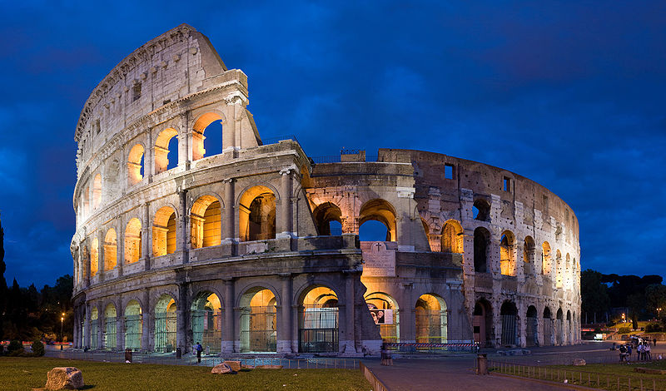
Cultura romană
Arta romană

Slide 2
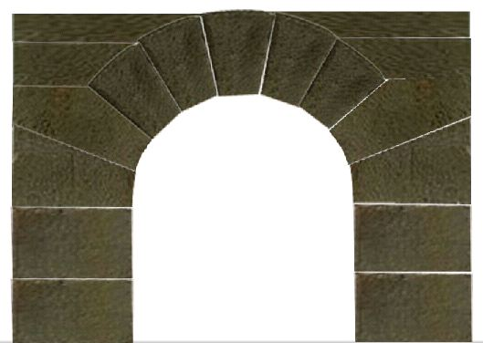
Caracteristicile artei romane
În secolul al III-lea î.Hr. romanii intră în contact direct cu lumea greacă.
Romanii preiau de la greci o serie de elemente de cultură.
Arc roman
În arhitectură, romanii au împrumutat stilurile arhitecturii elenilor.
Arcurile rotunde au fost folosite de romani, fiind preluate de la etrusci.
Măreţia clădirilor, decoraţia bogată a acestora dovedesc prezenţa elementelor orientale în arta romană.

Slide 3
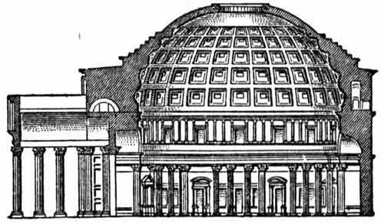
Caracteristicile artei romane
Tot romanii folosesc pentru prima oară cupolele (în imagine – Pantheonul Roman)

Slide 4
Caracteristicile artei romane
Romanii foloseau mortarul din var.
Mortarul din var este un tip de mortar compus din var, un liant, cum ar fi nisipul, şi apă.
Este unul dintre cele mai vechi tipuri de mortar cunoscut, datând din secolul IV î.Hr.
Mortarul din var a înlocuit în mare măsură mortarele din argilă şi gips folosite de egipteni.

Slide 5
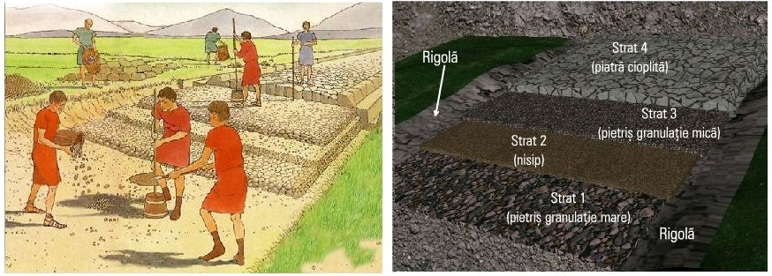
Realizările arhitecturii romane
Pentru construirea unui imperiu atât de întins, romanii s-au folosit de o armată puternică şi bine organizată care mărşăluia pe drumurile bine construite.

Slide 6
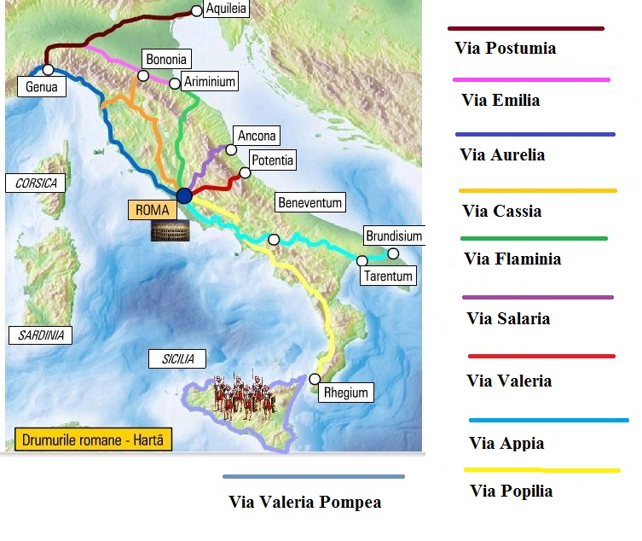
Realizările arhitecturii romane
În Peninsula Italică existau numeroase drumuri („via”), folosite şi pentru realizarea comerţului.

Slide 7
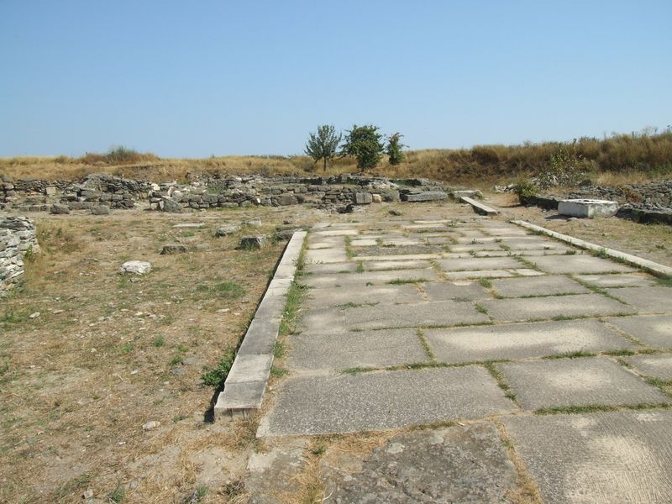
Realizările arhitecturii romane
Drum roman de la Histria

Slide 8
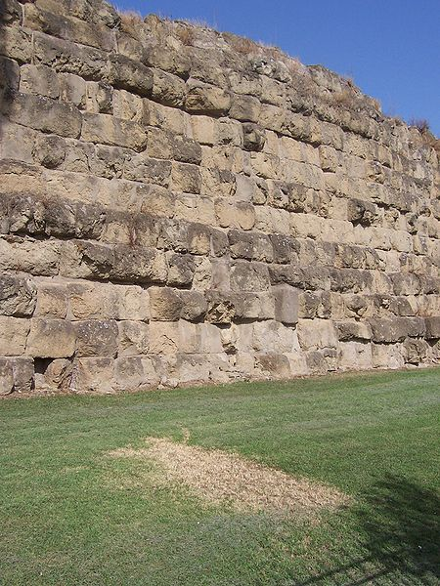
Realizările arhitecturii romane
Pentru protecţie, romanii construiau în jurul oraşelor ziduri de apărare.
În imagine, zidul construit, după tradiţie, de Servius Tullius.

Slide 9
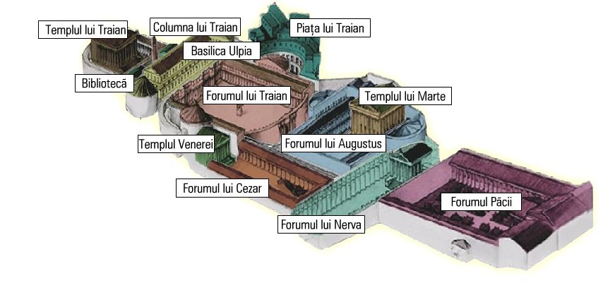
Realizările arhitecturii romane
Forumurile erau pieţe publice în care romanii se întâlneau să-şi rezolve problemele vieţii de zi cu zi.
Aici existau prăvălii, cârciumi, temple, biblioteci, basilici, columne

Slide 10
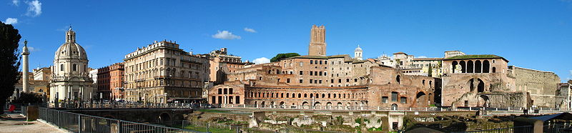
Realizările arhitecturii romane
Cel mai mare şi mai bogat forum a fost construit din ordinul împăratului Traian cu banii proveniţi din prada dacică
În imagine – o vedere panoramică a ruinelor Forumului lui Traian cu Columna lui Traian, departe în partea stângă

Slide 11
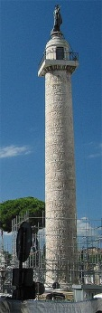
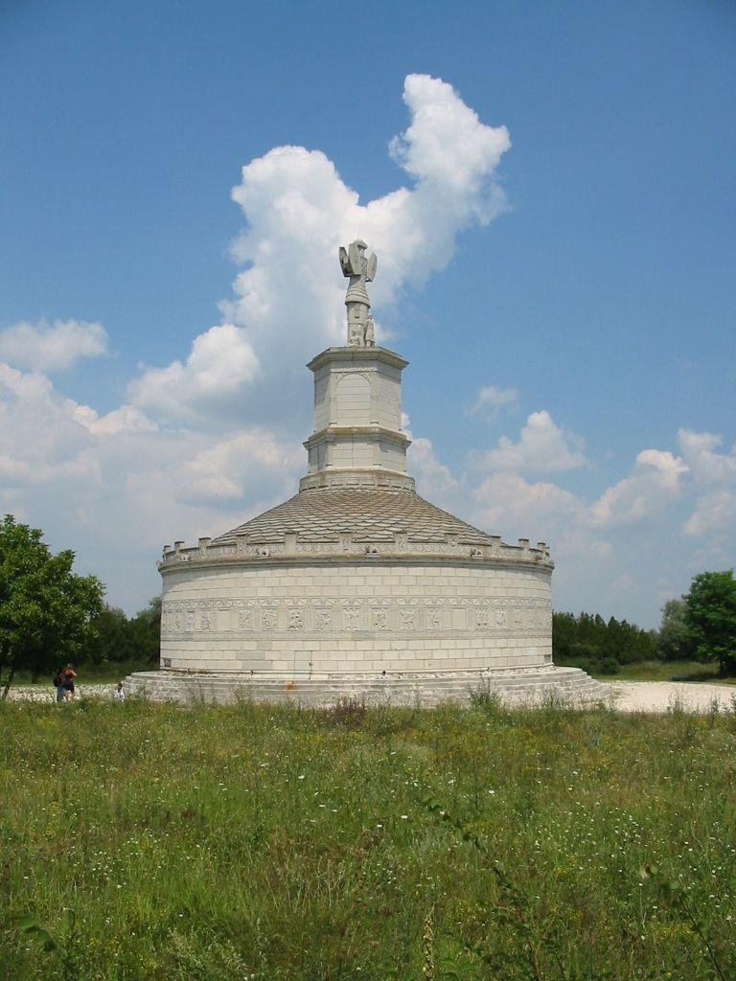
Realizările arhitecturii romane
Columna lui Traian (în stânga) şi monumentul triumfal de la Adamclisi (Tropeum Traiani) – în dreapta – sunt exemple de construcţii romane ce amintesc de obţinerea unor victorii (în cazul de faţă – războaiele daco-romane)

Slide 12
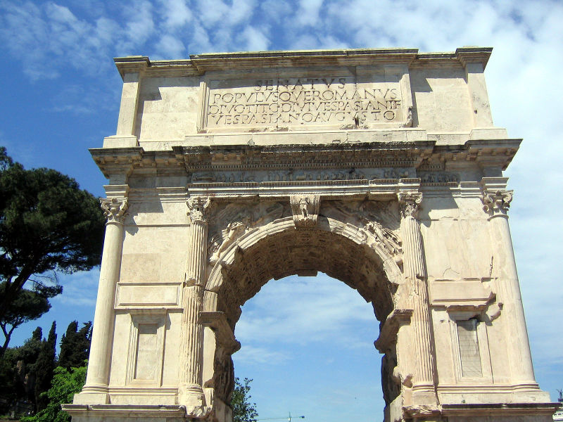
Realizările arhitecturii romane
Tot pentru a aminti de victoriile romane erau construite arcurile de triumf.
În imagine Arcul lui Titus

Slide 13
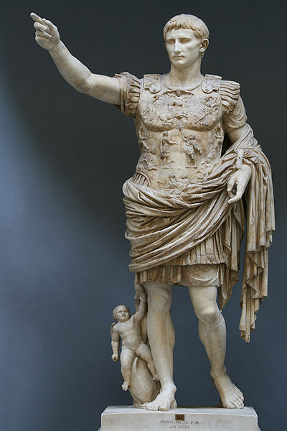
Realizările arhitecturii romane
Pentru a mări prestigiul Imperiului Roman, în timpul lui Octavian Augustus arhitecţii şi sculptorii au creat opere care au înfrumuseţat Roma.
În ultimii ani ai domniei sale, Augustus spunea: „Am găsit un oraş de cărămidă şi las unul de marmură”.

Slide 14
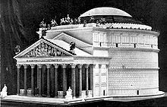
Realizările arhitecturii romane
În timpul lui Augustus a fost construit Pantheonul (templul tuturor zeilor)

Slide 15
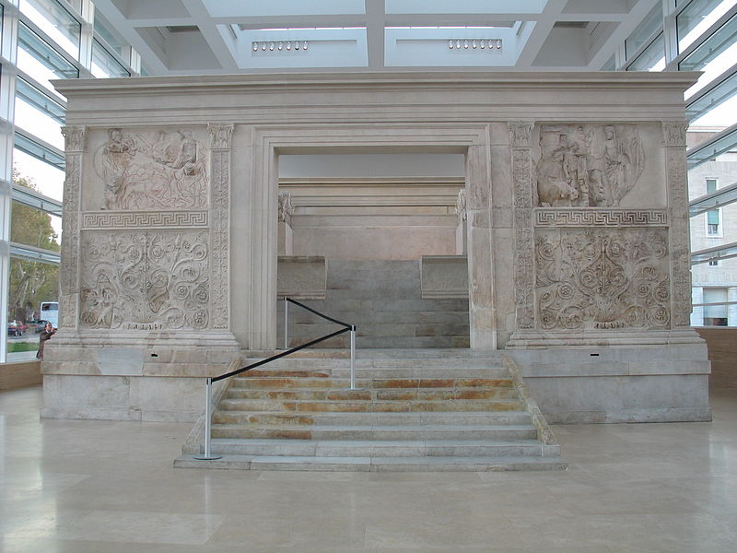
Realizările arhitecturii romane
O altă mare operă de artă realizată în timpul lui Augustus a fost Altarul Păcii

Slide 16
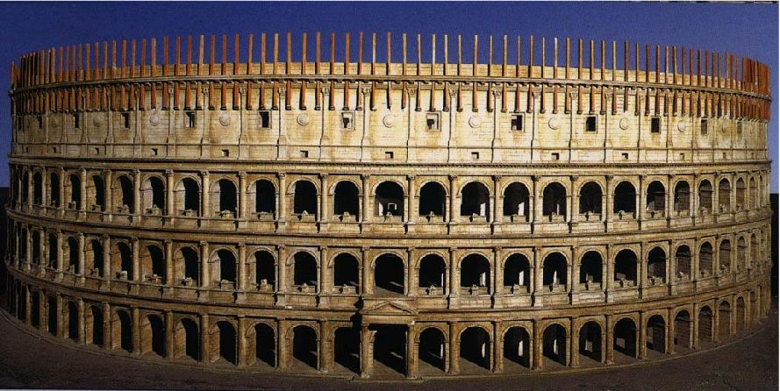
Realizările arhitecturii romane
Tot la Roma s-a înălţat Colosseum-ul, cel mai mare amfiteatru construit de romani.

Slide 17

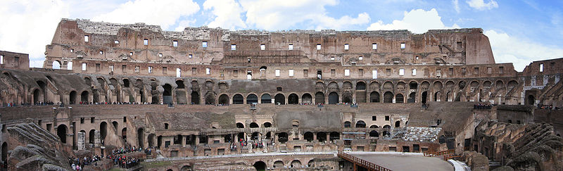
Realizările arhitecturii romane
Colosseum-ul în zilele noastre

Slide 18
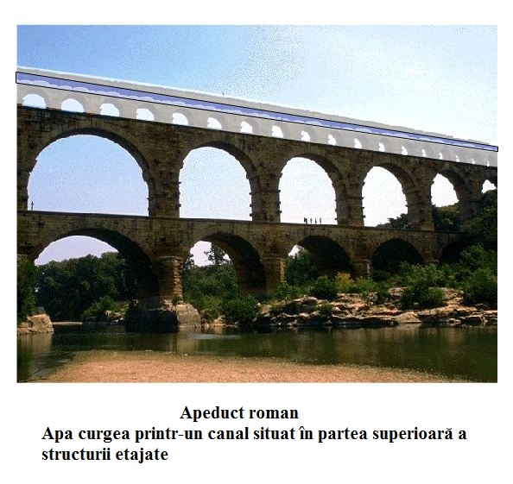
Realizările arhitecturii romane
Pentru confortul personal, dar şi pentru diferite nevoi, romanii au realizat apeducte – construcţii care duceau la Roma şi în alte oraşe apă potabilă.
Când traseul apeductelor întâlnea obstacole naturale (râuri, prăpăstii), se realizau apeducte sub forma unor arcade monumentale, numite viaducte.

Slide 19
Despre alimentarea cu apă
„Apa ce se aduce la Roma prin conducte este în aşa mare cantitate, încât adevărate râuri de apă străbat oraşul şi canalele lui, astfel că fiecare casă are cisterne colectoare, conducte şi fântâni din belşug...”.
(Strabon, Geografia)
La ce credeţi că era folosită o aşa de mare cantitate de apă?

Slide 20
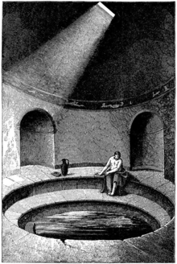
Realizările arhitecturii romane
Apa era folosită şi pentru îmbăiere.
Îmbăierea se făcea în terme.
Termele erau băi publice, dar şi locuri de distracţie şi destindere pentru romani.

Slide 21
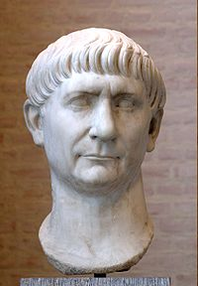
Sculptura
Sculptorii romani au redat asemănarea cu realitatea.
Statuile şi busturile împăraţilor sunt printre cele mai reuşite portrete din marmură.
Romanii au rămas neîntrecuţi în arta portretului, reprezentând fidel modelul.
Basoreliefurile sunt des folosite la decorarea edificiilor publice şi a monumentelor.

Slide 22
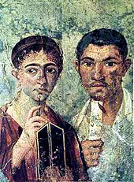
Pictură
În pictură, romanii au folosit fresca.
Au reprezentat scene din viaţa de toate zilele, din mitologie.
Exemplare foarte frumoase din aceste picturi s-au găsit pe pereţii caselor din oraşele Pompei şi Herculanum îngropate în urma erupţiei vulcanului Vezuviu.

Slide 23
Dezvoltarea economică, socială şi politică a Imperiului Roman a favorizat înflorirea culturii romane.
Romanii au preluat şi dezvoltat creaţiile culturale ale popoarelor din bazinul Mării Meditarane (etruscii, grecii etc.).
Prin realizările sale şi prin larga sa răspândire cultura romană are o însemnătate universală.
Arta a servit unor scopuri utilitare şi religioase.
S-au construit temple, clădiri publice, forumuri, stadioane, biblioteci, terme, apeducte, arcuri de triumf, columne.

Slide 24
Rebus
1
V
I
A
2
F
O
R
U
M
3
A
R
C
D
E
T
R
I
U
M
F
4
T
E
R
M
Ă
5
P
I
C
T
U
R
Ă
6
C
U
P
O
L
Ă
7
C
O
L
O
S
S
E
U
M
8
A
P
E
D
U
C
T
9
C
O
L
U
M
N
Ă
10
S
C
U
L
P
T
U
R
Ă
1)Drum roman; 2)Piaţă publică; 3)Monument roman construit în cinstea unei victorii romane (semăna cu o poartă de intrare – 3 cuvinte); 4)Baie publică; 5)Domeniu al artei romane (pentru care se folosea pensula); 6)Acoperiş în formă de semi-sferă; 7)Cel mai cunoscut amfiteatru roman; 8)Construcţie prin care se aducea apa; 9)Monument roman construit în cinstea unei victorii (semăna cu o coloană); 10)Domeniu al artei romane (pentru care se folosea dalta şi ciocanul).

